Slide 1

Kohtaamo-hankkeen toiminnan ja Ohjaamoiden kehitysvaiheen arviointia
Valtakunnallinen ELO-yhteistyöryhmä 9.3.2016
Pasi Savonmäki
Kohtaamo-hanke

Slide 2

Ohjaamo-verkoston luominen, johtaminen ja mallintaminen
Ohjaamoja käynnistynyt yli 30 kpl, uusimpina Joensuu, Kontiolahti, Liperi ja Kotka – aluehakuun tulossa uusia hakijoita
Ohjaamojen toimintaan tulee uusia yhteistyökumppaneita ja toimintamuotoja, asiakasmäärät kasvussa, myös aukiolot laajenevat
Nuorten osallisuus, yritysyhteistyö ja pienten kuntien Ohjaamo-toteutukset teemoina kevään Aluetapaamisissa Ohjaamoiden kanssa – tapaamisista julkaistaan koonnit
Teemoitetut etäyhteyspalaverit Ohjaamojen kanssa alkavat maaliskuussa

Slide 3
Ohjaamo-verkoston luominen, johtaminen ja mallintaminen
Ohjaamojen Nuoret ja netti -koulutus Verken kanssa 3 tilaisuutta kevään aikana Helsinki, Kokkola ja Pieksämäki
Ohjaamojen henkilökunnalle tarjolla johtamisen ja tuotekehittäjän erikoisammattitutkinnon suorittamismahdollisuus
Arts Equal –hankeessa myös mahdollisuus osallistua johtamisen/toiminnan kehittämishankkeeseen
Projektipäällikköpäivät helmikuussa ja maaliskuussa sekä 4. Ohjaamopäivät maaliskuussa
TESSU-projekti tärkeänä kumppanina yhteistyöosaamisen kehittämisessä

Slide 4
Ohjaamojen rahoituspohja (yhteensä 34 Ohjaamoa)
Valtakunnallinen ESR | 21
Alueellinen ESR | 8
Verkoston rahoitus | 5

Slide 5
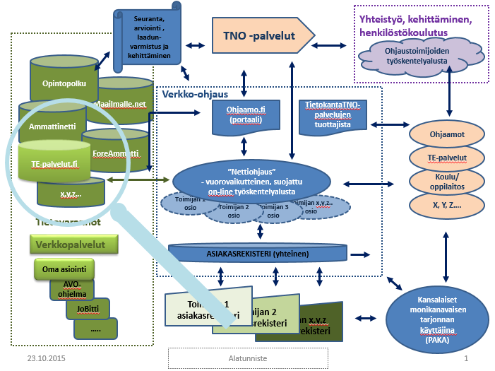
Verkko-ohjauksen kehittäminen
Kehittäminen etenee kahdella pääalueella:
  Verkkopalvelun kehittämisryhmällä työseminaari 9.-10.3.16.
  Verkkosivustojen työryhmät Ohjaamot.fi ja Kohtaamo.info - palaverit vko 9 ja 10
Verkkopalvelun hankesuunnitelmaa päivitetty kehittämisryhmässä ja työ jatkuu seuraavassa työseminaarissa
Työn painopiste: Ohjaamojen ja Kohtaamon verkkosivujen toteutus, ison vision kirkastaminen, verkko-ohjauspalvelun vaiheittainen rakentaminen
Verkkosivustojen sekä verkko-ohjauksen osalta nuorten osallistaminen varmistetaan: nuoria kuultu useammassa tilaisuudessa ja he kommentoivat Ohjaamot.fi kokonaisuutta

Slide 6
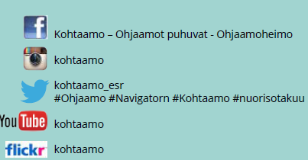
Aktiivinen viestintä/vuorovaikutus, sidosryhmät, Ohjaamojen markkinointi
Kohtaamo.info -verkkosivun, sis. myös Tessun osuuden ja Ohjaamojen materiaalipankin – määrittely, graafinen ilme ja toteutus käynnissä - some-kanavat aktiivisia ja Pedanet väliaikaisena käytössä keväälle
Ohjaamot.fi – määrittely Ohjaamojen työryhmässä käynnissä tavoite 4/16
Messunäkyvyyttä ja ohjelmaosuuksia valmistellaan mm. Terve-SOS, Kuntamarkkinat, Educa 2017, OPO-päivät 2/2017
Viestintä-/vaikuttamissuunnitelma täsmentyy: 2016 painopisteet: mm. uutiskirje ja ammatti-/järjestölehdet. Ohjaamojen valtakunnallinen markkinointikampanja.
Ohjaamojen viestintä- ja markkinointi-suunnitelmien sparrauskierros alkamassa

Slide 7

1. Ohjaamoviikko – kooste
Ohjaamo-viikon tapahtumat ja tiedotteet toivat runsaasti lisänäkyvyyttä maakuntien mediassa
Tasavallan presidentin vierailu Ohjaamo Helsingin avajaisissa toi myös valtakunnan näkyvyyttä Ohjaamoille
Sosiaalisessa mediassa runsaasti uutta näkyvyyttä, uusi tilejä, uusia seuraajia
FB Ohjaamot puhuvat –ryhmässä yli 600 jäsentä, Kohtaamon Twitterissä
Ohjaamoissa yhteensä keskimäärin 4 tapahtumaa ko. viikolla, Avajaiset Lahti ja Helsinki, Avoimet ovet monissa paikoissa, pop up -jalkautumisia kauppakeskuksiin jne.
Osallistujia runsaasti, palaute positiivista
Saatiin hyvää kokemusta seuraavaa valtakunnallista Ohjaamo-teemaviikkoa varten
Ohjaamoviikon Alkupamaus 25.1.16
Ministeri Lindströmin tervehdys YouTube
vilkas juonnettu Päättäjien – Ohjaamo-toimijoiden ja Nuorten teemakeskustelu Ohjaamojen etenemisestä ja siinä tärkeäksi koetuista seikoista
Ensimmäiseksi Vuoden Ohjaamo-toimijaksi valittiin kehittämispäällikkö Raimo Hokkanen, Uudenmaan TE-toimistosta Juttu

Slide 8
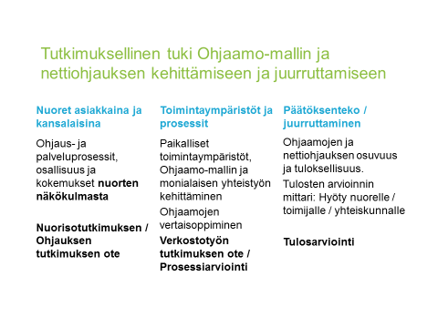
Arviointi ja tutkimus
V. 2016 alkupuolella korostuu Ohjaamojen prosessi- ja tulosarvioinnin välineiden kehittäminen
Huhtikuussa saadaan käyttöön osuva tuloksellisuusmittari Ohjaamojen toiminnan arvioin-tiin sekä taloudelliseen seurantaan
Nuorten palautteenkeruu myös suunnitteilla
Ohjaamo 2020 –vertaisoppimisen toinen kyselykierros analyysissa, 1. analyysi Pedanet-verkkosivulla
Useita eri asteisia opinnäytteitä tai jatkotutkimuksia tekeillä ja hakemuksia vireillä
Yhteistyö ja tiedonjako TESSU-hankkeen sekä NT-kuntakokeilun kanssa etenee
Verkko-ohjausta koskevaa tutkimusta hahmotellaan myöhemmin
Tutkimus Niemisen arviointi Kohtaamo-hankkeesta etenee, väliraportti Kohtaamolle 4/2016

Slide 9
KOHTAAMO-HANKE ETENEE
Tulevaa:
Ajankohtaispäivä TEM:ssä 15.3.16 projektipäälliköille – kotouttaminen, uusi työ jne. aiheina
Ohjaamo-päivät 16.- 17.3.16 Vantaalla etäseuraamismahdollisuudella – ohjelma suunnattu kuntavaikuttajille
Allianssi-risteily 13.-14.4.16: aihepiirit yhdenvertaisuuden teemasta
Projektipäällikköpäivät 14.-15.6.16
Suomi Areena 11.- 15.7. Pori, teemana työ, TEM ja Kohtaamo yhteistyössä sisällössä ja näkyvyydessä
OPO-päivät Jyväskylässä 2/2017

Slide 10
KIITOS!
Pasi Savonmäki
pasi.savonmaki@ely-keskus.fi
Tel.+358 29 020 260

